Slide 1
第4章 指数模型
按马科维茨投资组合理论，为得到投资者的最优风险投资组合，要求知道：
  收益率均值向量
  收益率方差-协方差矩阵
  无风险收益率
估计量和计算量随着证券种类的增加以指数级增加
对风险溢价的估计无指导作用
基于以上认识，产生了指数模型(Sharpe, 1963)
以简化计算
Notes:
在上一章我们介绍了马科维茨过程模型，其有两个缺陷：第一，模型需要大量的估计数据来计算协方差矩阵；第二，模型无法提供证券风险溢价的预测方法，而这又是构造有效边界所必需的。因为预测未来收益率不能完全依赖历史收益率，所以这一缺陷是非常严重的。+++跟PPT内容。+++

Slide 2
4.1证券市场的单因素模型
4.1.1 马科维茨模型的输入表
马科维茨模型运用的成功与否取决于输入表的质量即期望收益率和协方差的估计值
例：如果证券分析师要分析50只股票的投资组合
，则马科维茨模型输入表包括：
n=50个期望收益的估计值
n=50个方差的估计值
(n²-n)/2=1225个协方差的估计值
共1335个估计值
(n²+3n)/2个估计值
Notes:
长期来看，有效组合会超过输入劣质数据得到的组合。+++当n=100时，估计值增加到5150。若n=3000, 约为纽约证券交易所股票的数量，我们需要估计450万个以上的值。

Slide 3
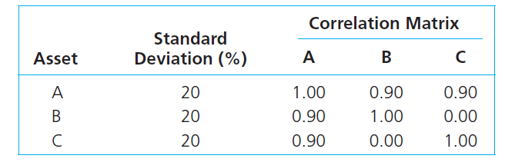
应用马科维茨模型进行组合最优化的另一难题在于相关系数的估计误差会导致无意义的结果，这是因为部分相关系数相互冲突，如下表所示：
Notes:
补充P159页（1）（2）段。
真实的相关系数矩阵是正定的。

Slide 4
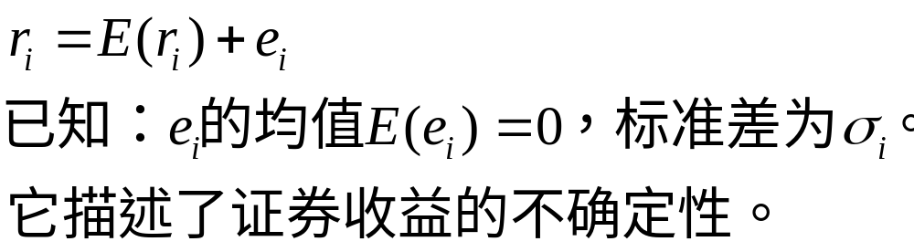
4.1.2 收益分布的正态性与系统风险
任何证券i的持有期收益率可分解为期望收益率和非期望部分之和：
Notes:
补充P159页（4）。

Slide 5
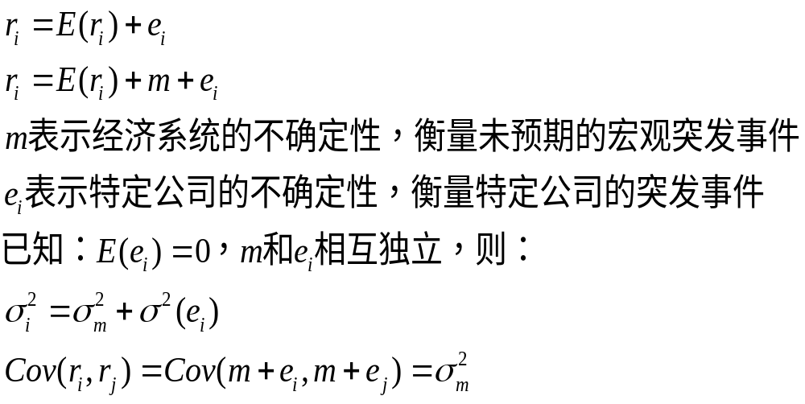
4.1.2 收益分布的正态性与系统风险
假定某一宏观因素影响着整个证券市场，除此外，公司所有剩余的不确定性都是公司特有的，则证券持有期收益及相关的风险为：
Notes:
补充P159页（5）-（7）。

Slide 6
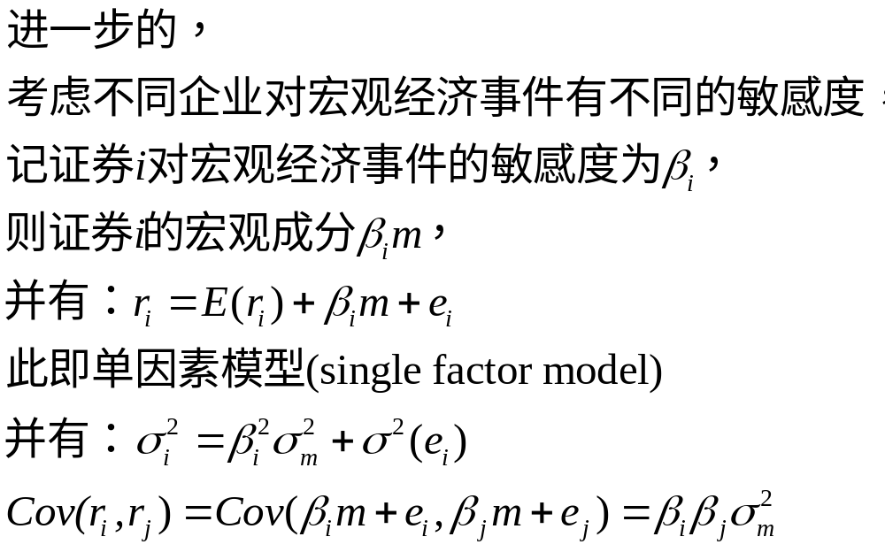
单因素模型
Notes:
补充P160页（1）（2）段。

Slide 7
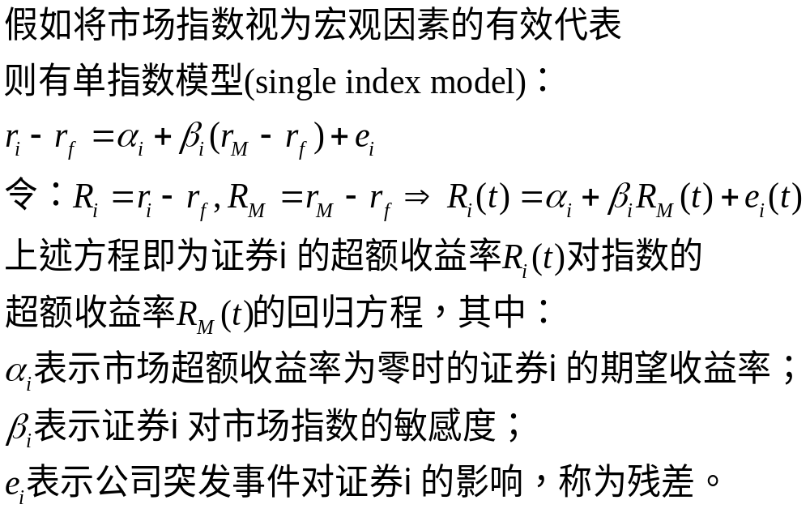
4.2 单指数模型
4.2.1 单指数模型的回归方程

Slide 8
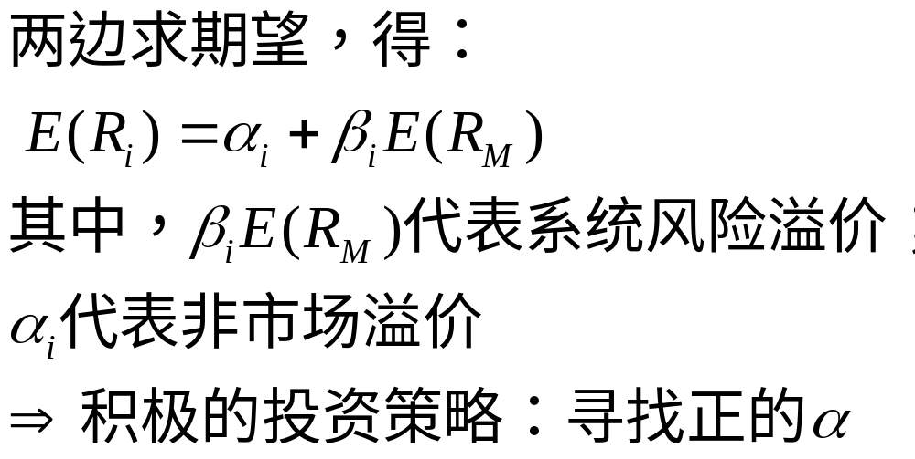
4.2.2期望收益与β值之间的关系

Slide 9
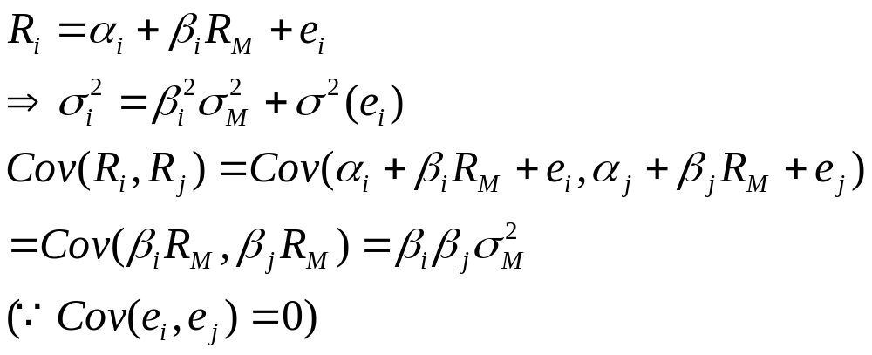
4.2.3单指数模型的风险与协方差
教材P161概念检查1

Slide 10
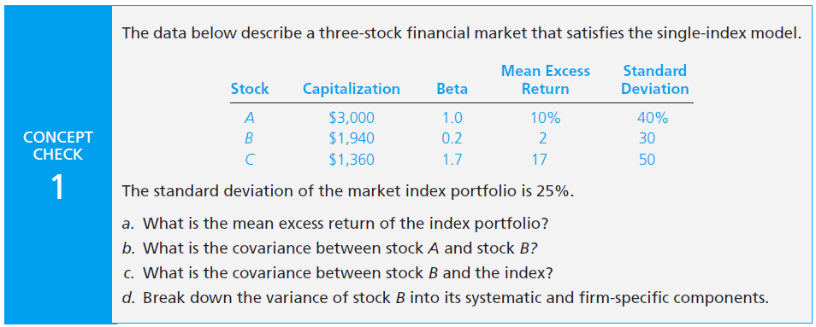
教材P161概念检查8-1

Slide 11
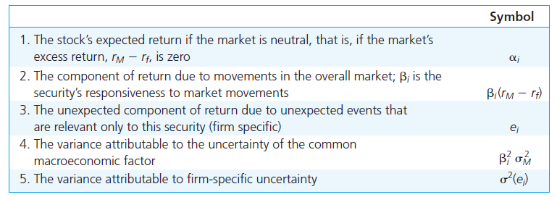

单指数模型的估计值
单因素模型的结果如下表所示：
Notes:
这3n+2个估计值便是单指数模型所需的数据。对于一个有50只证券的组合，我们需要152个估计值，而马科维茨模型要求1325个。对于纽约股票交易所的所有上市股票，约3000只，我们需要9002个估计值而不是450万个。

Slide 12
单指数模型的优缺点
优点：
  计算量简化为(3n+2)个
  对实际投资有意义： 把握证券分析的重点
缺点：
  资产收益不确定性结构上的限制，例如：未考虑行业的因素。
  残差项的相关性
Notes:
指数模型的另一个重要优势，指数模型的简化对证券分析专业化非常重要。如果每对证券间的协方差需要直接计算，那么分析师就无法实现专业化。比如一组分析师专业分析电脑产业，而另一组分析汽车制造业，那么谁拥有足够的专业背景来估计IBM和GM的协方差呢？然而，指数模型给出了计算协方差更容易的方法。证券间的协方差都来自于一个共同因素的影响，即市场指数收益，而且可以应用式（8-8）回归估计得到。+++++缺点：补充P162页（1）（2）（3）。

Slide 13
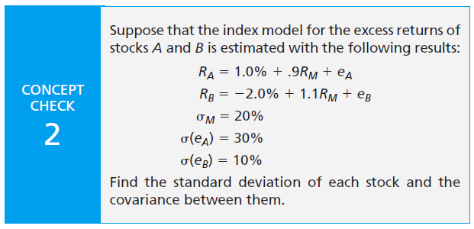
教材P162概念检查8-2

Slide 14
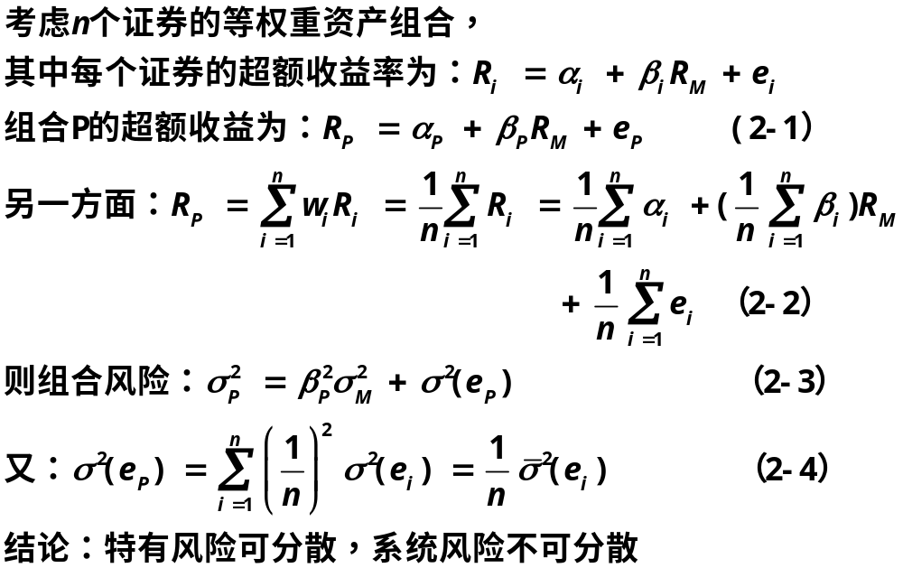
4.2.5 指数模型与分散化
Notes:
指数模型同样为投资组合分散化提供了新的视角。+++当组合中股票的数量增加时，非市场因素带来的组合风险越来越小，这部分风险通过分散化被逐渐消除。然而，无论公司数量如何上升，市场风险仍然存在。补充P162(3)++++从（2-3）中可以看出，组合方差的系统性风险部分为beta_p^2*sigma_M^2,取决于每个证券的敏感系数。这部分风险取决于组合beta和sigma_M^2,无论组合如何分散化，都保持不变。不论持有多少股票，它们对市场的风险敞口都会反映在组合的系统风险中。相对地，组合方差的非系统性风险为sigma^2(e_p),来自于公司层面
的e_i。因为这些e_i是独立的，期望值为0，所以可以说当更多的股票被加到投资组合中，公司层面风险会被消除，降低了非市场风险。这类风险因此称为可分散的。为了更清晰
地看这一问题，检验等权重组合的方差，其公司部分为（2-4）式，其中\bar sigma^2(e)为公司的平均方差。因为该平均值独立于n,当n变大时，sigma^2(e_p)趋于零。

Slide 15
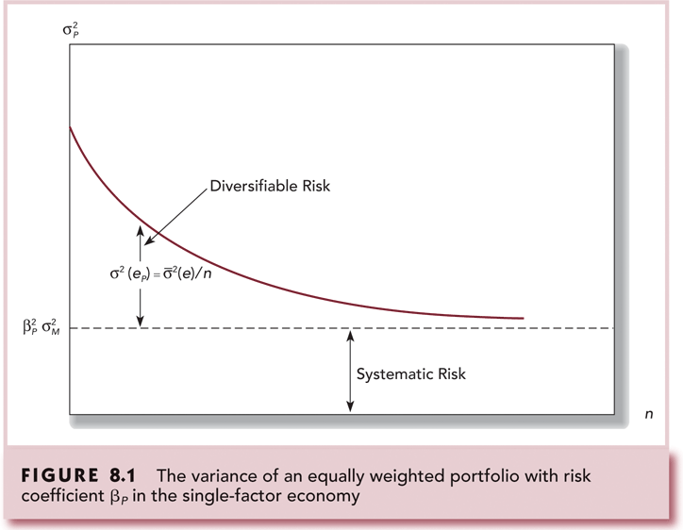
图4.1 The Variance of an Equally Weighted Portfolio with Risk Coefficient β_{p} in the Single-Factor Economy
Notes:
图4-1说明：随着分散化程度增加，投资组合的总方差就会接近系统风险，定义为市场因素的方差乘以投资组合敏感系数的平方beta_p^2。补充P163(1)(2)。

Slide 16
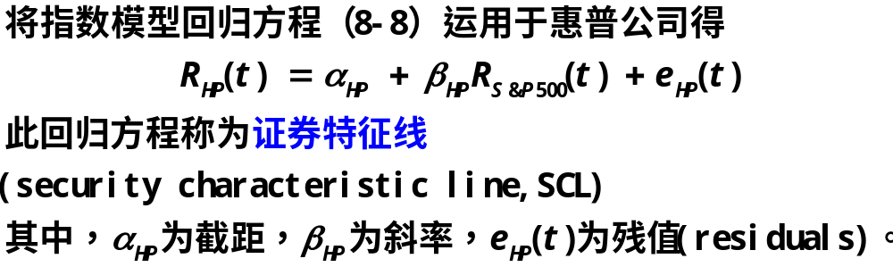
4.3 估计单指数模型
Notes:
以单因素模型理论为基础，下面我们提供一个综合性例子，首先估计回归方程（8-8）：R_i(t)=alpha_i+ eta_i R_M(t)+e_i(t),然后估计证券收益的协方差矩阵。上式描述了惠普公司的超额收益率与用标准普尔500指数收益率来代表的经济状况变化之间的线性关系,是一条直线,称为证券特征线（security characteristic line，SCL），证券特征线是典型的把证券超额收益作为市场超额收益的函数的图形。我们通过HP来测度的beta_HP对市场的敏感度，它是回归直线的斜率。回归直线的截距是alpha_HP，它代表了平均的公司特有收益。在任一时期里，回归直线的特定观测偏差记为e_HP，称为残值（residuals）。每一个残值都是实际股票收益与由描述股票同市场之间一般关系的回归等式所预测出的股票收益之间的差异。因此，它们测度了特定期间公司特有事件的影响。利息参数alpha、beta和Var（e），可以用标准回归技术来估计。

Slide 17
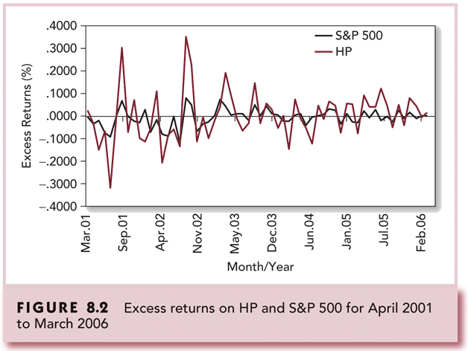
图4.2 Excess Returns on HP and S&P 500 April 2001 – March 2006
Notes:
图8-2显示了惠普和标准普尔500指数60个月的超额收益率，图像显示惠普的收益与指数的收益一般是同向变动，但其波动幅度更大。事实上，标准普尔500指数年化超额收益的标准差为13.58%，而惠普为38.17%。惠普公司收益的波动幅度比指数大，这意味着其敏感度大于市场平均值，即beta大于1.0。

Slide 18
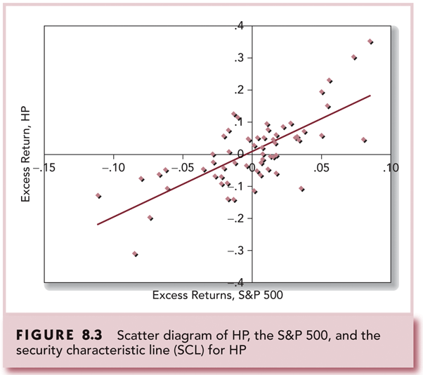
图 4.3 Scatter Diagram of HP, the S&P 500, and the Security Characteristic Line (SCL) for HP
Notes:
图4-3：是HP的散点图，在图中，横轴测度了市场指数（超过无风险利率的）的超额收益，竖轴测度了问题中资产（我们例子中的HP）的超额收益。一对超额收益（一个是市场超额收益，一个是HP的超额收益）组成了散点图中的一点。这些点更清楚地描述了惠普和标准普尔500指数收益率之间的关系。
如图所示，回归线穿过散点，每个散点和回归线的垂直距离就是对应每个t值惠普收益率的残差e_{HP}(t)。图4-2和图4-3中的收益率不是年化的，散点图显示，惠普的月收益率波动幅度超过+-30%，而标准普尔500指数的收只在-11%～8.5%之间波动。回归分析的结果如表8-3所示。

Slide 19
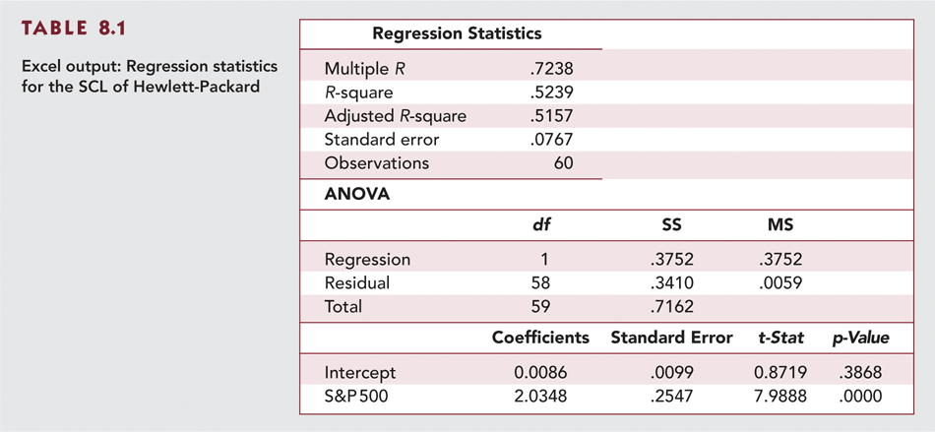
表4.3 Excel Output: Regression Statistics for the SCL of Hewlett-Packard
Notes:
表4.3：Excel输出，HP证券特征线的回归统计。补充P164页（1）（2）；P165页（1）（2）（3）（4）（5）

Slide 20
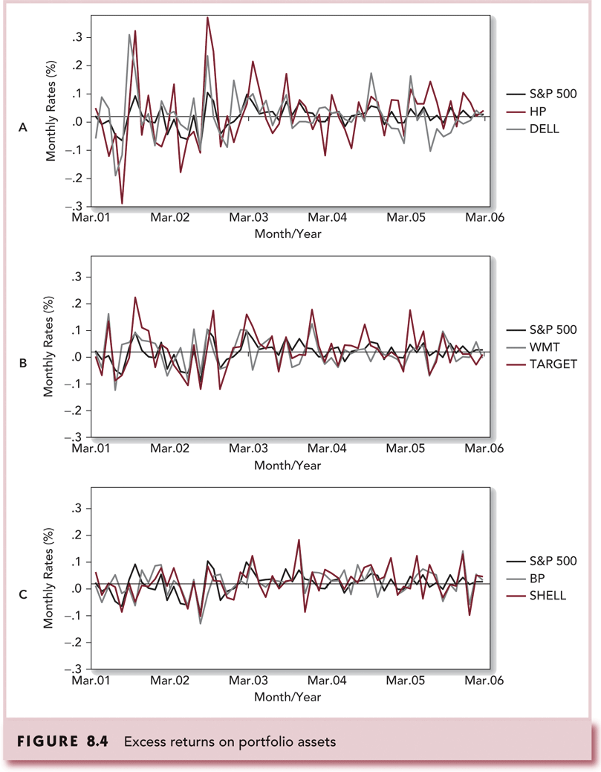
图4.4 Excess Returns on Portfolio Assets
Notes:
图4.4描绘了选自标准普尔500指数各板块中一对规模相同的股票的超额收益率。我们看到IT行业是波动性最大的，其次是零售板块，最后是能源板块。

Slide 21
TEST
1.You purchased a share of stock for $20. One year later you received $1 as dividend and sold
the share for $29. What was your holding period return?
(A)45%
(B)50%
(C)5%
(D)40%
Key: B

Slide 22
2.In the mean-standard deviation graph an indifference curve has a ________ slope.
(A) negative
(B) zero
(C) positive
(D) cannot be determined
Key: C

Slide 23
3.According to the mean-variance criterion, which one of the following investments dominates all
others?
(A) E (r) = 0.15; Variance = 0.20
(B) E (r) = 0.10; Variance = 0.20
(C) E (r) = 0.10; Variance = 0.25
(D) E (r) = 0.15; Variance = 0.25
Key: A

Slide 24
4.The standard deviation of a portfolio that has 20% of its value invested in a risk-free asset and
80% of its value invested in a risky asset with a standard deviation of 20% is ____%.
(A)18
(B)14
(C)12
(D) 16
Key: D

Slide 25
5.Which of the following statements regarding the Capital Allocation Line (CAL) is false?
(A) The CAL shows risk-return combinations.
(B) The slope of the CAL equals the increase in
the expected return of a risky portfolio per
unit of additional standard deviation.
(C) The slope of the CAL is also called the
reward-to-variability ratio.
(D) The CAL is also called the efficient frontier of
risky assets in the absence of a risk-free asset.
Key: D

Slide 26
6. Market risk is also referred to as
(A) systematic risk, diversifiable risk.
(B) systematic risk, nondiversifiable risk.
(C) unique risk, nondiversifiable risk.
(D) unique risk, diversifiable risk.
Key: B

Slide 27
7.Consider an investment opportunity set formed with two securities that are perfectly negatively
correlated. The global minimum variance portfolio has a standard deviation that is always
(A) greater than zero.
(B) equal to zero.
(C) equal to the sum of the securities' standard
deviations.
(D) equal to -1.
Key: B

Slide 28
8.The line representing all combinations of portfolio expected returns and standard deviations that can be constructed from two available assets is called the
(A) Capital Allocation Line
(B) Security Market Line
(C) efficient frontier
(D) portfolio opportunity set
Key: D

Slide 29
9.You invest $600 in security A with a beta of 1.2 and $400 in security B with a beta of 0.90.
The beta of the resulting portfolio is
(A)1.40
(B)1.00
(C)0.36
(D)1.08
Key: D

Slide 30
10.Security A has an expected rate of return of 0.10
and a beta of 1.1. The market expected rate of
return is 0.08 and the risk-free rate is 0.05. The
alpha of the stock is
(A)1.7%.
(B)-1.7%.
(C)8.3%.
(D)5.5%.
Key: A

